Slide 1
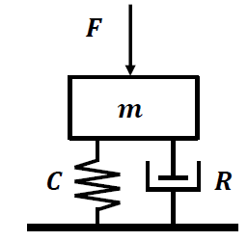
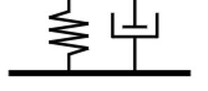





Hw5 Q1
$$M$$
$$m, r$$
$$ω$$
$$ω$$

Slide 2




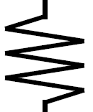
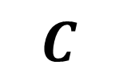



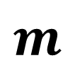
Hw5 Q1
$$M$$
$$M$$
V₁
$$m$$
V₂
$$C$$
$$v$$
R

Slide 3



Hw5 Q1
$$m$$
$$M$$
$$F$$
$$C$$
V₁
R

Slide 4
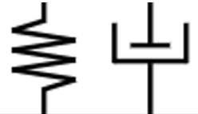




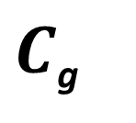

Hw5 Q1
$$M$$
$$m, r$$
$$ω$$
$$ω$$
$$\text{M}\text{g}$$
$C$_{g}
R_{g}

Slide 5
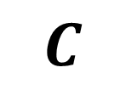
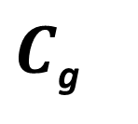



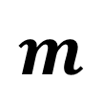
Hw5 Q1
$$M$$
$C$_{g}
$$C$$
$$v$$
V₁
V₂
V₃
$$m$$
R
R_{g}
$$M$$
M_{g}

Slide 6


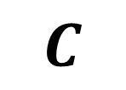

$$m$$
$$M$$
$$C$$
C_{g}
$$F$$
V₂
V₁
R
R_{g}

